Slide 1
Statistical physics phy301
Quantum statistics with identical particles
Fermi and Bose statistics
Lecturer: Kok Wee Song

Slide 2
原始页 1 · 中文翻译与导读 1/2
L08-01｜忠实翻译与术语
【忠实翻译】统计物理 PHY301：相同粒子的量子统计——Fermi 与 Bose 统计。
【术语卡】
• identical particles｜全同粒子：所有内禀性质相同、交换后不可区分的粒子。
• Bose statistics｜玻色统计：多体波函数交换对称的粒子统计。
• Fermi statistics｜费米统计：多体波函数交换反对称的粒子统计。
阅读顺序：先完整观看原始页 1 的动画，再阅读本页。

Slide 3
原始页 1 · 中文翻译与导读 2/2
L08-01｜入门讲解与易错点
【从零讲懂】本讲的核心问题是：相同粒子不可逐个贴标签后，怎样计数多体量子态？交换对称性把粒子分成玻色子与费米子，并最终产生 Bose–Einstein、Fermi–Dirac 与经典 Maxwell–Boltzmann 三种分布。
【读本页前先会】
• 第7讲：Hilbert 空间、密度矩阵、正则与巨正则系综。
【最容易错】
• “相同”不只是实验分不出来，而是量子理论中交换不产生新的物理状态。
阅读顺序：先完整观看原始页 1 的动画，再阅读本页。

Slide 4

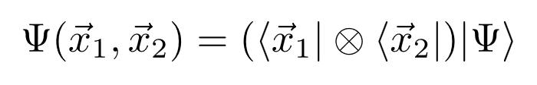
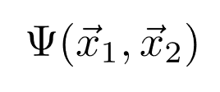
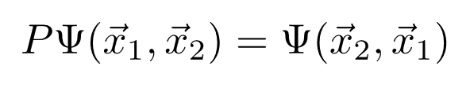
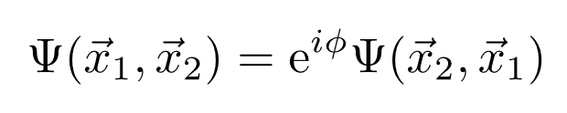
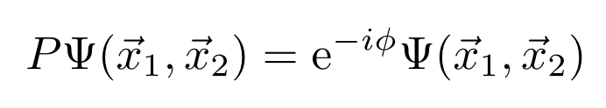
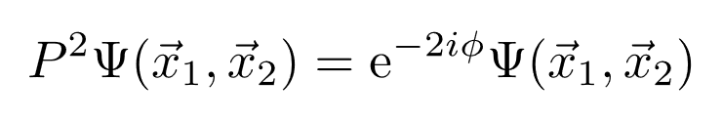
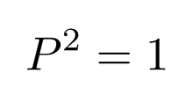
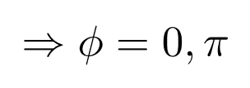
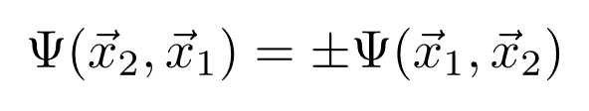
Quantum mechanics with N-particles
Boson v.s. Fermi
Consider a two identical particle system:
Exchange 1 and 2
(1)
Must be the same state
Substitute into (1)
Exchange again:
But
(+) Boson is symmetry
(-) Fermion is anti-symmetry
Anyon. (only in 2D system)

Slide 5
原始页 2 · 中文翻译与导读 1/3
L08-02｜忠实翻译与术语
【忠实翻译】对两个全同粒子，交换算符 P 只改变粒子标签。交换后的态必须与原态代表同一物理状态，最多相差相位；因 P²=1，在普通三维量子力学中相位只能为 +1 或 -1，分别对应玻色子与费米子。二维还可能出现任意子。
【术语卡】
• exchange operator｜交换算符：互换两个粒子标签的算符。
• anyon｜任意子：二维中交换相位可既非 0 也非 π 的准粒子。
阅读顺序：先完整观看原始页 2 的动画，再阅读本页。

Slide 6
原始页 2 · 中文翻译与导读 2/3
L08-02｜入门讲解与易错点
【从零讲懂】连续交换两次回到原态，所以 e^{2iφ}=1。玻色波函数对交换对称，费米波函数反对称。二维粒子的交换路径可拓扑上绕行，因而允许更一般相位，这是 anyon 的来源。
【读本页前先会】
• 第7讲第11–14页：态矢与幺正算符。
【最容易错】
• ±号作用在整个多体态，不是说粒子带“正/负概率”。
阅读顺序：先完整观看原始页 2 的动画，再阅读本页。

Slide 7
原始页 2 · 中文翻译与导读 3/3
L08-02｜公式与符号
【逐式核对原页】
1. P|Ψ(1,2)⟩=e^{iφ}|Ψ(1,2)⟩
2. P²=1 ⇒ e^{2iφ}=1
3. boson: P|Ψ⟩=+|Ψ⟩
4. fermion: P|Ψ⟩=-|Ψ⟩
阅读顺序：先完整观看原始页 2 的动画，再阅读本页。

Slide 8
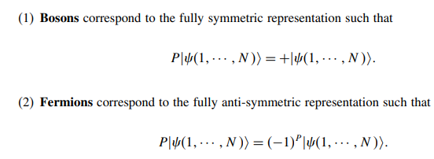
Quantum mechanics with N-particles
Boson v.s. Fermi
(+) Boson is symmetry
(-) Fermion is anti-symmetry
Boson like to share the same state
Fermion does not share the same state
Bose-Einstein statistics
Fermi-Dirac statistics

Slide 9
原始页 3 · 中文翻译与导读 1/3
L08-03｜忠实翻译与术语
【忠实翻译】N 粒子玻色态在任意两粒子交换下保持不变；费米态交换任意两粒子时变号。玻色子可有任意多个占据同一单粒子态；费米子受 Pauli 不相容原理限制，同一单粒子态最多一个。
【术语卡】
• Pauli exclusion principle｜泡利不相容原理：每个费米单粒子态最多占据一个粒子。
• occupation number｜占据数：某单粒子能级/态中粒子数。
阅读顺序：先完整观看原始页 3 的动画，再阅读本页。

Slide 10
原始页 3 · 中文翻译与导读 2/3
L08-03｜入门讲解与易错点
【从零讲懂】若两个费米子占据完全相同单粒子态，交换前后波函数一模一样，但反对称又要求它等于自身的负数，只能为零，因此该配置不允许。这里的“态”包含所有量子数；不同自旋仍可算不同单粒子态。
【读本页前先会】
• 第8讲第2页：交换对称性。
【最容易错】
• “同一能级”若有简并 g_i，可容纳多个费米子，但每个简并单粒子态仍最多1个。
阅读顺序：先完整观看原始页 3 的动画，再阅读本页。

Slide 11
原始页 3 · 中文翻译与导读 3/3
L08-03｜公式与符号
【逐式核对原页】
1. Ψ_B(…,i,…,j,…)=+Ψ_B(…,j,…,i,…)
2. Ψ_F(…,i,…,j,…)=-Ψ_F(…,j,…,i,…)
3. fermion occupation n_i=0 or 1
阅读顺序：先完整观看原始页 3 的动画，再阅读本页。

Slide 12
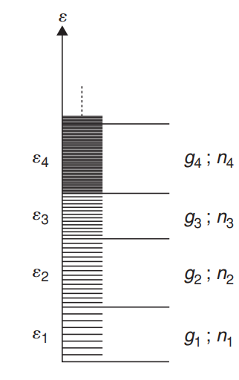
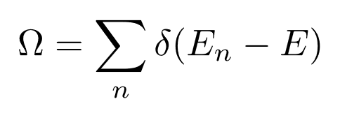

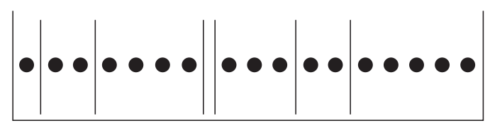


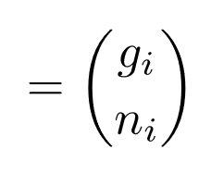

Quantum statistics of non-interacting particles
Microcanonical ensemble:
degeneracy
# of particles with
Bose-Einstein statistics
R balls in N boxes problem
Fermi-Dirac statistics
Quantum states

Slide 13
原始页 4 · 中文翻译与导读 1/3
L08-04｜忠实翻译与术语
【忠实翻译】能量 εi 的能级有 gi 个简并单粒子态，ni 个粒子占据该能级。玻色计数为 (ni+gi−1)!/[ni!(gi−1)!]；费米计数为 gi!/[ni!(gi−ni)!]。玻色公式可用“星与隔板”理解，费米公式是从 gi 个态选 ni 个。
【术语卡】
• degeneracy g_i｜简并度 g_i：同一能量对应的独立单粒子态数。
• stars and bars｜星与隔板法：把相同物体分入不同盒子的组合计数。
阅读顺序：先完整观看原始页 4 的动画，再阅读本页。

Slide 14
原始页 4 · 中文翻译与导读 2/3
L08-04｜入门讲解与易错点
【从零讲懂】宏观态只指定每个能级的总占据 ni；微观态还要指定粒子分布在 gi 个子态的方式。玻色子可重复放入同一格，费米子只能选不同格，因此组合数不同。
【读本页前先会】
• 组合数与阶乘。
• 第8讲第3页：占据数限制。
【最容易错】
• ni 是粒子数，gi 是可用单粒子态数；不要互换。
• 费米计数要求 ni≤gi。
阅读顺序：先完整观看原始页 4 的动画，再阅读本页。

Slide 15
原始页 4 · 中文翻译与导读 3/3
L08-04｜公式与符号
【逐式核对原页】
1. W_i^BE=(n_i+g_i-1)!/[n_i!(g_i-1)!]
2. W_i^FD=g_i!/[n_i!(g_i-n_i)!]
阅读顺序：先完整观看原始页 4 的动画，再阅读本页。

Slide 16
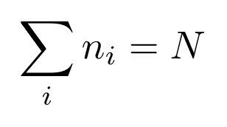

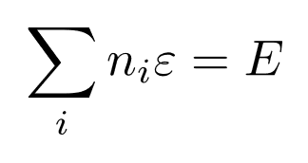
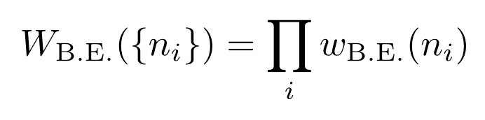
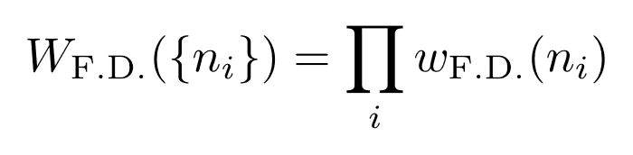



Quantum statistics of non-interacting particles
Microcanonical ensemble:
Constraint
(difficulty)
degeneracy
# of particles with
Bose-Einstein statistics
Total number of states:
9
8
Fermi-Dirac statistics
Quantum states
3
2
7
4
5
Maxwell-Boltzmann statistics
1
1
6
1
2
3
4
5
6
7
8
9

Slide 17
原始页 5 · 中文翻译与导读 1/3
L08-05｜忠实翻译与术语
【忠实翻译】独立能级的总微观态数是各能级计数的乘积。经典 Maxwell–Boltzmann 极限下，第 i 能级的因子为 gi^{ni}/ni!。所有占据数必须满足 ∑i ni=N 与 ∑i niεi=E。
【术语卡】
• multiplicity｜多重度：与一个宏观占据分布对应的微观态数量。
• Maxwell–Boltzmann statistics｜麦克斯韦—玻尔兹曼统计：低占据、可忽略交换效应的经典极限。
阅读顺序：先完整观看原始页 5 的动画，再阅读本页。

Slide 18
原始页 5 · 中文翻译与导读 2/3
L08-05｜入门讲解与易错点
【从零讲懂】1/ni! 消除同能级内对相同粒子的重复标签计数。真正的任务是在两个约束下寻找 W({ni}) 最大的宏观占据分布；粒子数和总能量约束分别引入两个 Lagrange 乘子。
【读本页前先会】
• 第8讲第4页：单能级计数。
【最容易错】
• 不能把各能级微观态数相加；独立选择应相乘。
阅读顺序：先完整观看原始页 5 的动画，再阅读本页。

Slide 19
原始页 5 · 中文翻译与导读 3/3
L08-05｜公式与符号
【逐式核对原页】
1. W_BE=∏i(n_i+g_i-1)!/[n_i!(g_i-1)!]
2. W_FD=∏i g_i!/[n_i!(g_i-n_i)!]
3. W_MB=∏i g_i^{n_i}/n_i!
4. ∑i n_i=N
5. ∑i n_iε_i=E
阅读顺序：先完整观看原始页 5 的动画，再阅读本页。

Slide 20
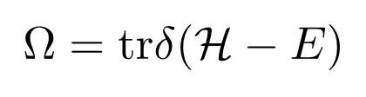
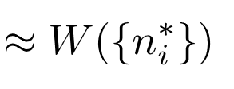

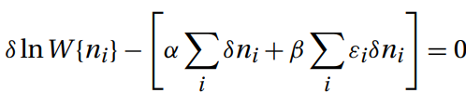
Quantum statistics of non-interacting particles
Microcanonical ensemble:
degeneracy
Keep the most probable term:
# of particles with
Constraint
Method of Lagrange multiplier:
Quantum states

Slide 21
原始页 6 · 中文翻译与导读 1/3
L08-06｜忠实翻译与术语
【忠实翻译】热力学极限下，状态总数 Ω 由使 W({ni}) 最大的占据分布 {ni*} 主导，S≈kBlnW({ni*})。在粒子数与能量约束下令 δlnW−α∑δni−β∑εiδni=0。
【术语卡】
• most probable macrostate｜最概然宏观态：微观态数最大的占据分布。
• Lagrange multiplier｜拉格朗日乘子：在极值问题中实施约束的辅助参数。
阅读顺序：先完整观看原始页 6 的动画，再阅读本页。

Slide 22
原始页 6 · 中文翻译与导读 2/3
L08-06｜入门讲解与易错点
【从零讲懂】取 ln 把巨大的乘积变成求和，再用 Stirling 近似对 ni 求导。α、β 不是随意常数：与约束匹配后分别成为 -βμ 与 1/(kBT)。最大项主导体现宏观分布的相对涨落很小。
【读本页前先会】
• 第8讲第5页：W 与两个约束。
• Stirling 近似 ln n!≈n ln n-n。
【最容易错】
• 这里 β 最后才由热力学识别为 1/kBT；不要在变分前直接假定而跳过约束。
阅读顺序：先完整观看原始页 6 的动画，再阅读本页。

Slide 23
原始页 6 · 中文翻译与导读 3/3
L08-06｜公式与符号
【逐式核对原页】
1. Ω≈W({n_i*})
2. S≈kB lnW({n_i*})
3. δlnW-[α∑iδn_i+β∑iε_iδn_i]=0
阅读顺序：先完整观看原始页 6 的动画，再阅读本页。

Slide 24
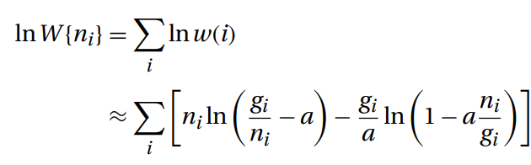


Quantum statistics of non-interacting particles
(Non-interacting particles)

Slide 25
原始页 7 · 中文翻译与导读 1/3
L08-07｜忠实翻译与术语
【忠实翻译】用 a=-1 表示 Bose、a=+1 表示 Fermi、a=0 表示 Maxwell–Boltzmann，最大化得到 ni*=gi/[exp(α+βεi)+a]。识别 α=-βμ、β=1/(kBT) 后，就是三种占据分布的统一写法。
【术语卡】
• Bose enhancement｜玻色增强：已有粒子会提高同态进一步占据的统计权重。
• Pauli blocking｜泡利阻塞：费米态占满后不能再被占据。
阅读顺序：先完整观看原始页 7 的动画，再阅读本页。

Slide 26
原始页 7 · 中文翻译与导读 2/3
L08-07｜入门讲解与易错点
【从零讲懂】分母的 ±1 是交换统计留下的全部关键差异：玻色的 -1 增强已有占据，费米的 +1 抑制占据；当 exp[β(ε−μ)] 很大时，±1 都可忽略，二者回到经典 Boltzmann 分布。
【读本页前先会】
• 第8讲第6页：约束极值。
【最容易错】
• 本课件的 a 约定为 BE=-1、FD=+1；有些教材用相反符号变量，必须看分母。
阅读顺序：先完整观看原始页 7 的动画，再阅读本页。

Slide 27
原始页 7 · 中文翻译与导读 3/3
L08-07｜公式与符号
【逐式核对原页】
1. a=-1 (BE), +1 (FD), 0 (MB)
2. n_i*=g_i/[e^{α+βε_i}+a]
3. α=-βμ
4. β=1/(kBT)
5. n_i*=g_i/[e^{β(ε_i-μ)}+a]
阅读顺序：先完整观看原始页 7 的动画，再阅读本页。

Slide 28

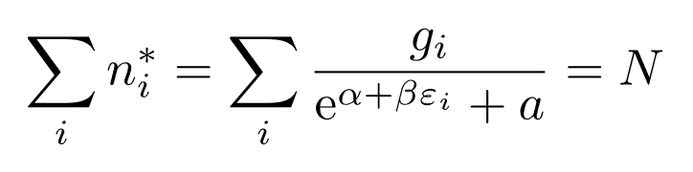
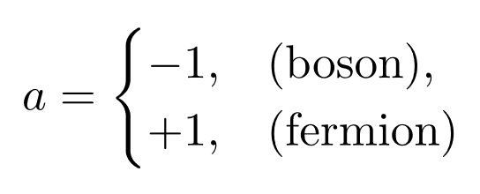
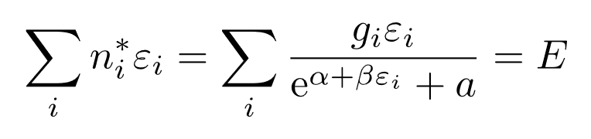
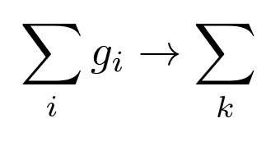
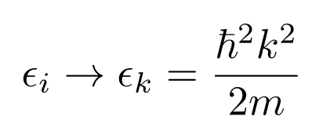
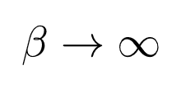
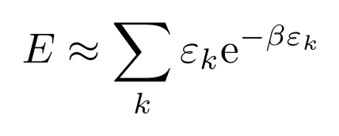

Quantum statistics of non-interacting particles
Microcanonical ensemble:
degeneracy
# of particles with
Constraint:
Quantum states
In continuous quantum number:
If
, we recover Maxwell-Boltzmann
From K. Huang, not good for me.

Slide 29
原始页 8 · 中文翻译与导读 1/3
L08-08｜忠实翻译与术语
【忠实翻译】将统一分布代入 ∑ni=N 与 ∑niεi=E 以确定 α、β。课件划掉了“把量子数连续化并令 β→∞ 就得到 MB”的路线，并注明该说法不适合本课。
【术语卡】
• fugacity z｜逸度 z：z=e^{βμ}，控制平均粒子数。
• continuum approximation｜连续谱近似：用能态密度积分替代离散求和。
阅读顺序：先完整观看原始页 8 的动画，再阅读本页。

Slide 30
原始页 8 · 中文翻译与导读 2/3
L08-08｜入门讲解与易错点
【从零讲懂】正确的经典极限不是单纯 β→∞（低温反而更量子），而是每个态的平均占据很小：z e^{-βε}≪1，等价于 nλT³≪1。连续态近似则要求能级间隔远小于 kBT，是另一项独立条件。
【读本页前先会】
• 第8讲第7页：统一分布。
• 热波长和数密度。
【最容易错】
• 不要把 β→∞ 当成经典极限；β→∞ 是低温极限，通常量子效应更强。
• 课件划线删除的推理应当作为被否定内容呈现。
阅读顺序：先完整观看原始页 8 的动画，再阅读本页。

Slide 31
原始页 8 · 中文翻译与导读 3/3
L08-08｜公式与符号
【逐式核对原页】
1. ∑i g_i/[e^{α+βε_i}+a]=N
2. ∑i g_iε_i/[e^{α+βε_i}+a]=E
3. classical dilute condition: z e^{-βε}≪1
4. nλ_T³≪1
阅读顺序：先完整观看原始页 8 的动画，再阅读本页。

Slide 32
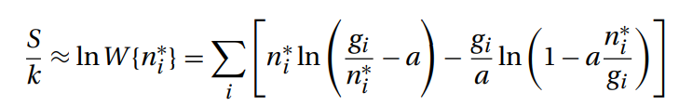

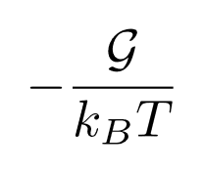
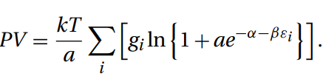

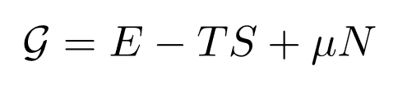
Quantum statistics of non-interacting particles
Microcanonical ensemble:
degeneracy
# of particles with
Quantum states
Quantum gas equation
Grand potential:

Slide 33
原始页 9 · 中文翻译与导读 1/3
L08-09｜忠实翻译与术语
【忠实翻译】由最大多重度可写出 Bose/Fermi 熵，再与热力学关系比较得到 α=-μ/(kBT)、β=1/(kBT)。量子理想气体满足 PV=(kBT/a)∑i gi ln[1+a exp(-α-βεi)]。
【术语卡】
• quantum-gas equation｜量子气体状态方程：由 Bose/Fermi 统计决定的 P,T,μ 关系。
• grand potential｜巨势：𝒢=-kBTlnQ=-PV（均匀体系）。
阅读顺序：先完整观看原始页 9 的动画，再阅读本页。

Slide 34
原始页 9 · 中文翻译与导读 2/3
L08-09｜入门讲解与易错点
【从零讲懂】压力来自巨势：lnQ 对体积通常成正比，故 PV=kBTlnQ。统一参数 a 让两种量子统计共用一个表达式；a→0 的极限需先展开 ln(1+ax)≈ax，不能直接除以零。
【读本页前先会】
• 第8讲第6–8页：最概然分布。
• 巨正则系综 kBTlnQ=PV。
【最容易错】
• a=0 时要取极限而不是直接把 a 代入分母。
阅读顺序：先完整观看原始页 9 的动画，再阅读本页。

Slide 35
原始页 9 · 中文翻译与导读 3/3
L08-09｜公式与符号
【逐式核对原页】
1. α=-μ/(kBT), β=1/(kBT)
2. PV=(kBT/a)∑i g_i ln{1+a e^{-α-βε_i}}
阅读顺序：先完整观看原始页 9 的动画，再阅读本页。

Slide 36

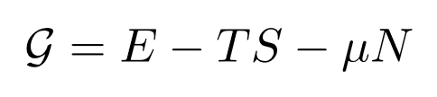
Quantum statistics of non-interacting particles
Constraint:
Microcanonical ensemble:
degeneracy
# of particles with
Quantum states
Maxwell-Boltzmann:
Grand potential:

Slide 37
原始页 10 · 中文翻译与导读 1/3
L08-10｜忠实翻译与术语
【忠实翻译】在低逸度/低占据极限，ln(1+a x)≈a x，量子气体状态方程退化为 PV=kBT∑i gi e^{-α-βεi}=NkBT，即经典理想气体定律。
【术语卡】
• dilute limit｜稀薄极限：每个单粒子态的平均占据远小于1。
• classical limit｜经典极限：交换统计对宏观量的修正可忽略。
阅读顺序：先完整观看原始页 10 的动画，再阅读本页。

Slide 38
原始页 10 · 中文翻译与导读 2/3
L08-10｜入门讲解与易错点
【从零讲懂】这说明 MB 分布不是第三种基本交换对称性，而是 BE 与 FD 在粒子稀、波包重叠可忽略时的共同近似。首个量子修正的正负则区分玻色“有效吸引”和费米“有效排斥”。
【读本页前先会】
• 第8讲第9页：量子气体方程。
【最容易错】
• 高温通常有利于经典极限，但决定量是 nλT³，而非只看 T。
阅读顺序：先完整观看原始页 10 的动画，再阅读本页。

Slide 39
原始页 10 · 中文翻译与导读 3/3
L08-10｜公式与符号
【逐式核对原页】
1. ln(1+a x)≈a x
2. PV=kBT∑i g_i e^{-α-βε_i}=NkBT
阅读顺序：先完整观看原始页 10 的动画，再阅读本页。

Slide 40
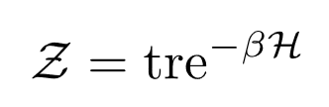
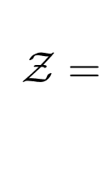
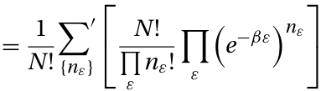

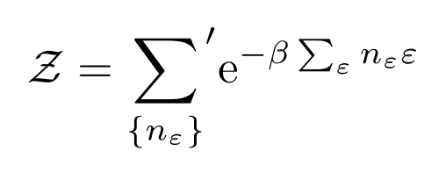
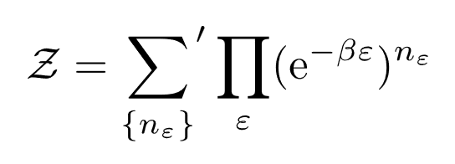
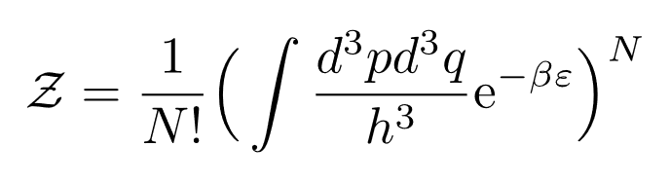
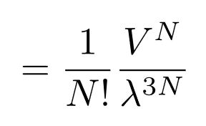
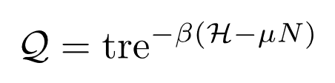
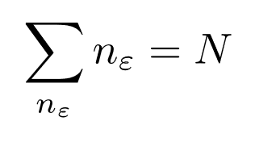
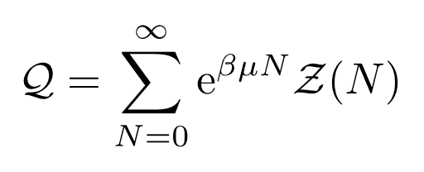
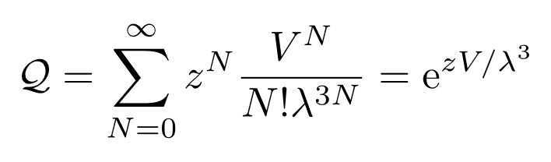
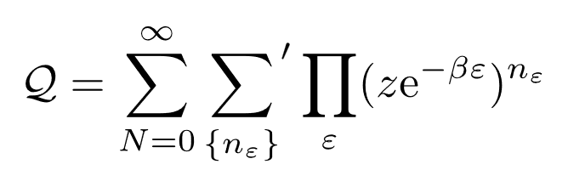
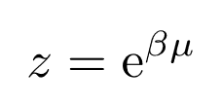
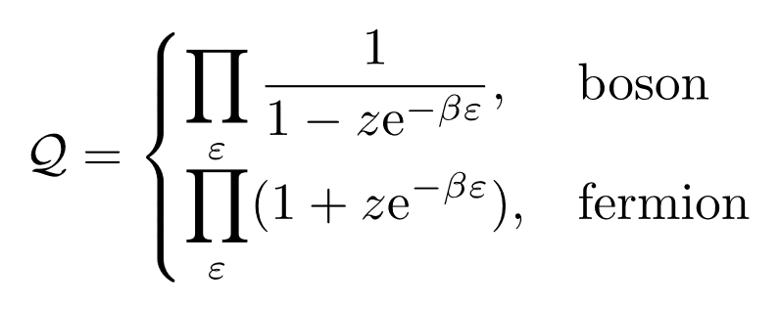
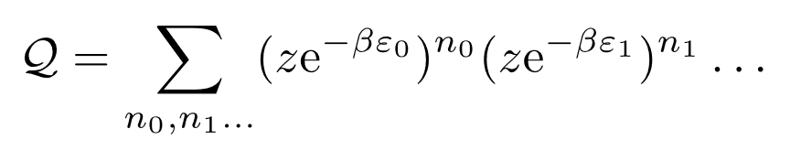
Quantum statistics of non-interacting particles
Canonical ensemble:
Quantum
Classical
degeneracy
# of particles with
Grand canonical ensemble:
Difficult to proceed.
Quantum states
classical

Slide 41
原始页 11 · 中文翻译与导读 1/3
L08-11｜忠实翻译与术语
【忠实翻译】量子正则系综必须对所有满足 ∑nε=N 的占据数组合求和，约束把各能级耦合起来，计算困难。巨正则系综允许 N 涨落，能级因子化：玻色 Q=∏ε[1−ze^{-βε}]^{-1}，费米 Q=∏ε(1+ze^{-βε})；经典结果为 Q=exp(zV/λ³)。
【术语卡】
• factorization｜因子化：总配分函数写成各单粒子态因子的乘积。
• geometric series｜几何级数：玻色单态占据和 ∑n(ze^{-βε})^n。
阅读顺序：先完整观看原始页 11 的动画，再阅读本页。

Slide 42
原始页 11 · 中文翻译与导读 2/3
L08-11｜入门讲解与易错点
【从零讲懂】巨正则的便利来自“每个单粒子态可独立决定占据数”。玻色态对 n=0,1,2,… 求几何级数；费米态只对 n=0,1 求和。最后再用 μ 调节平均粒子数，而不必逐项强制 N 固定。
【读本页前先会】
• 第8讲第3页：玻色/费米占据限制。
• 巨正则系综与 z=e^{βμ}。
【最容易错】
• 玻色乘积要求 ze^{-βε}<1；基态处这约束导向 μ≤ε0。
阅读顺序：先完整观看原始页 11 的动画，再阅读本页。

Slide 43
原始页 11 · 中文翻译与导读 3/3
L08-11｜公式与符号
【逐式核对原页】
1. Q_BE=∏ε[1-ze^{-βε}]^{-1}
2. Q_FD=∏ε(1+ze^{-βε})
3. Q_MB=exp(zV/λ³)
阅读顺序：先完整观看原始页 11 的动画，再阅读本页。

Slide 44
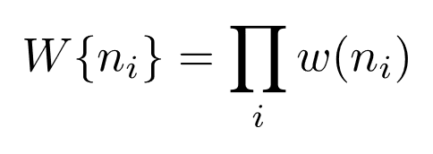










Quantum statistics of non-interacting particles
Microcanonical ensemble:
Canonical ensemble:
Grand canonical ensemble:
Difficult to proceed.
Occupation number
In classical regime

Slide 45
原始页 12 · 中文翻译与导读 1/3
L08-12｜忠实翻译与术语
【忠实翻译】单粒子态 ε 的平均占据为 ⟨nε⟩=1/[z^{-1}e^{βε}+a]。当 z≪1 或更精确地 nλT³≪1 时回到 Maxwell–Boltzmann；图中比较 Bose、Fermi 与经典曲线。
【术语卡】
• mean occupation｜平均占据数：一个单粒子态的期望粒子数。
• phase-space density｜相空间密度：无量纲简并参数 nλT³。
阅读顺序：先完整观看原始页 12 的动画，再阅读本页。

Slide 46
原始页 12 · 中文翻译与导读 2/3
L08-12｜入门讲解与易错点
【从零讲懂】玻色分布在低能处高于经典值，费米分布则被限制不超过1。化学势通过 z 控制整体占据。经典判据可写成平均间距远大于热波长，即 n^{-1/3}≫λT。
【读本页前先会】
• 第8讲第7、11页：统一分布和巨配分函数。
【最容易错】
• 源页似乎写 n^{-1/3}≪λ 作为 classical regime，这与标准判据相反；经典应为平均间距远大于热波长。
阅读顺序：先完整观看原始页 12 的动画，再阅读本页。

Slide 47
原始页 12 · 中文翻译与导读 3/3
L08-12｜公式与符号
【逐式核对原页】
1. ⟨n_ε⟩=1/[z^{-1}e^{βε}+a]
2. classical: z≪1, nλ_T³≪1
3. equivalently n^{-1/3}≫λ_T
阅读顺序：先完整观看原始页 12 的动画，再阅读本页。

Slide 48




Quantum statistics of non-interacting particles
Grand canonical ensemble:
Classical
Occupation number statistics:
Occupation number
Classical

Slide 49
原始页 13 · 中文翻译与导读 1/3
L08-13｜忠实翻译与术语
【忠实翻译】单态占据涨落满足 [⟨n²⟩−⟨n⟩²]/⟨n⟩²=z^{-1}e^{βε}=1/⟨n⟩+a。经典 a=0 时相对方差为 1/⟨n⟩；玻色 a=-1 增强涨落，费米 a=+1 因泡利限制而抑制绝对方差。
【术语卡】
• bunching｜聚束：玻色子更倾向同时出现，涨落增强。
• antibunching｜反聚束：费米子因不相容而避免同态出现。
阅读顺序：先完整观看原始页 13 的动画，再阅读本页。

Slide 50
原始页 13 · 中文翻译与导读 2/3
L08-13｜入门讲解与易错点
【从零讲懂】可改写为 Var(n)=⟨n⟩[1−a⟨n⟩]：玻色为 n̄(1+n̄)，费米为 n̄(1−n̄)。这正是 bunching 与 antibunching 的数学来源，也是粒子统计可由噪声测量识别的原因。
【读本页前先会】
• 第8讲第12页：平均占据。
• 方差定义。
【最容易错】
• 相对方差和绝对方差不要混用；当 n̄ 很小时相对涨落可很大。
阅读顺序：先完整观看原始页 13 的动画，再阅读本页。

Slide 51
原始页 13 · 中文翻译与导读 3/3
L08-13｜公式与符号
【逐式核对原页】
1. Var(n)/⟨n⟩²=z^{-1}e^{βε}=1/⟨n⟩+a
2. Var_BE(n)=n̄(1+n̄)
3. Var_FD(n)=n̄(1-n̄)
4. Var_MB(n)=n̄
阅读顺序：先完整观看原始页 13 的动画，再阅读本页。

Slide 52




Quantum statistics of non-interacting particles
Grand canonical ensemble:
Classical
Probability for finding n_{i} particle in e_{i}:
General result for noninteracting particles.

Slide 53
原始页 14 · 中文翻译与导读 1/3
L08-14｜忠实翻译与术语
【忠实翻译】单态占据的完整概率分布：玻色为几何分布，允许 n=0,1,2,…；费米为 Bernoulli 分布，只允许0或1；经典为 Poisson 分布。它们的均值相近时，方差与高阶统计仍不同。
【术语卡】
• geometric distribution｜几何分布：玻色单态占据的分布。
• Bernoulli distribution｜伯努利分布：只有0/1两种结果的分布。
• Poisson distribution｜泊松分布：独立稀有事件计数分布。
阅读顺序：先完整观看原始页 14 的动画，再阅读本页。

Slide 54
原始页 14 · 中文翻译与导读 2/3
L08-14｜入门讲解与易错点
【从零讲懂】只知道平均值不足以区分统计。玻色几何分布尾巴更长，费米 Bernoulli 被严格截断，经典 Poisson 介于直观之间。由单态巨配分函数除以归一化即可得到 P(n)。
【读本页前先会】
• 第8讲第11–13页：单态配分因子与涨落。
【最容易错】
• 费米“每个态最多1个”不等于每个能级最多1个；简并子态各自可占1个。
阅读顺序：先完整观看原始页 14 的动画，再阅读本页。

Slide 55
原始页 14 · 中文翻译与导读 3/3
L08-14｜公式与符号
【逐式核对原页】
1. BE: P(n)=(1-ze^{-βε})(ze^{-βε})^n, n=0,1,…
2. FD: P(1)=ze^{-βε}/(1+ze^{-βε}), P(0)=1/(1+ze^{-βε})
3. MB: P(n)=e^{-n̄}n̄^n/n!
阅读顺序：先完整观看原始页 14 的动画，再阅读本页。

Slide 56




















Quantum Mechanics
1)
(Real space representation)
2)
Energy eigenstates of the Hamiltonian:
(Completeness)
= probability to find in state
(Normalization)
3)
Observable
Measure in experiment
4)
Dynamics
Formally:
Unitary: preserving probability

Slide 57
原始页 15 · 中文翻译与导读 1/3
L08-15｜忠实翻译与术语
【忠实翻译】本页复习：能量本征态满足 H|n⟩=En|n⟩，可观测量由 Hermitian 算符表示，测量概率由投影给出；封闭系统按幺正演化前进。
【术语卡】
• observable｜可观测量：由 Hermitian 算符表示。
• unitary evolution｜幺正演化：保持内积与概率的演化。
阅读顺序：先完整观看原始页 15 的动画，再阅读本页。

Slide 58
原始页 15 · 中文翻译与导读 2/3
L08-15｜入门讲解与易错点
【从零讲懂】这些规则是后续密度矩阵和量子系综的底座。统计混合不能破坏量子测量规则，只是把纯态期望值再按制备概率平均。
【读本页前先会】
• 第7讲第12–14页；本页为重复复习。
【最容易错】
• 期望值不是一次测量必得值。
阅读顺序：先完整观看原始页 15 的动画，再阅读本页。

Slide 59
原始页 15 · 中文翻译与导读 3/3
L08-15｜公式与符号
【逐式核对原页】
1. H|n⟩=E_n|n⟩
2. O†=O
3. ⟨O⟩=⟨Ψ|O|Ψ⟩
4. U(t)=e^{-iHt/ℏ}
阅读顺序：先完整观看原始页 15 的动画，再阅读本页。

Slide 60







Density matrix
Schrodinger equation:
Hilbert space (n-dimensional complex vector space):
with probability
How to model the quantum microstates statistically that is compatible with quantum mechanics?
Experiment measurement:
(Completeness)
play the role like in classical case.
Density matrix
In basis-free form:
Is the tool to build statistical model in quantum mechanics
What form is allow?

Slide 61
原始页 16 · 中文翻译与导读 1/3
L08-16｜忠实翻译与术语
【忠实翻译】若系统以概率 pα 处于 |Ψα⟩，密度矩阵为 ρ=∑αpα|Ψα⟩⟨Ψα|，任意可观测量平均为 tr(ρO)。
【术语卡】
• density matrix｜密度矩阵：编码量子与经典统计不确定性的算符。
• mixed state｜混合态：由多个纯态按概率组成的状态。
阅读顺序：先完整观看原始页 16 的动画，再阅读本页。

Slide 62
原始页 16 · 中文翻译与导读 2/3
L08-16｜入门讲解与易错点
【从零讲懂】密度矩阵是从单个量子态过渡到量子统计系综的桥梁。正则密度算符 e^{-βH}/Z 就是能量本征态按 Boltzmann 权重混合的特殊例子。
【读本页前先会】
• 第7讲第15页；本页为重复复习。
【最容易错】
• 同一个 ρ 可有不同纯态分解，分解本身通常不是唯一物理事实。
阅读顺序：先完整观看原始页 16 的动画，再阅读本页。

Slide 63
原始页 16 · 中文翻译与导读 3/3
L08-16｜公式与符号
【逐式核对原页】
1. ρ=∑αpα|Ψα⟩⟨Ψα|
2. ⟨O⟩=tr(ρO)
阅读顺序：先完整观看原始页 16 的动画，再阅读本页。

Slide 64










Density matrix
Density matrix
In basis-free form:
1)
2)
Hermiticity
3)
Positivity
For any states in the Hilbert space
4)
Time evolution: Liouville’s theorem for quantum system
(Conservation of probability)

Slide 65
原始页 17 · 中文翻译与导读 1/3
L08-17｜忠实翻译与术语
【忠实翻译】合法密度矩阵满足 trρ=1、ρ=ρ†、ρ≥0；纯度由 trρ² 判断。封闭系统按 iℏ∂ρ/∂t=[H,ρ] 演化。
【术语卡】
• positivity｜正性：所有测量概率非负。
• von Neumann equation｜冯诺依曼方程：密度矩阵的量子运动方程。
阅读顺序：先完整观看原始页 17 的动画，再阅读本页。

Slide 66
原始页 17 · 中文翻译与导读 2/3
L08-17｜入门讲解与易错点
【从零讲懂】归一、Hermitian、正性三条件确保概率解释；冯诺依曼方程确保这些性质在幺正演化中保持。热平衡需要 [H,ρ]=0。
【读本页前先会】
• 第7讲第16–18页；本页为重复复习。
【最容易错】
• 矩阵元逐项非负不是正半定的定义。
阅读顺序：先完整观看原始页 17 的动画，再阅读本页。

Slide 67
原始页 17 · 中文翻译与导读 3/3
L08-17｜公式与符号
【逐式核对原页】
1. trρ=1
2. ρ†=ρ
3. ρ≥0
4. iℏ∂ρ/∂t=[H,ρ]
阅读顺序：先完整观看原始页 17 的动画，再阅读本页。

Slide 68









Equilibrium in quantum system
In thermal equilibrium:
Independent random phases assumption.
It is okay to have off diagonal terms.
Density matrix
Normalization
Energy eigenstate representation
Microcanonical ensemble:
Canonical ensemble:
Grand canonical ensemble:

Slide 69
原始页 18 · 中文翻译与导读 1/3
L08-18｜忠实翻译与术语
【忠实翻译】热平衡要求 [H,ρ]=0。微正则密度算符投影到固定能量壳；正则为 ρ=e^{-βH}/Z；巨正则为 ρ=e^{-β(H-μN)}/Q。
【术语卡】
• thermal density operator｜热密度算符：平衡量子系综的 ρ。
• Hilbert-space trace｜希尔伯特空间迹：对完备量子基求对角元和。
阅读顺序：先完整观看原始页 18 的动画，再阅读本页。

Slide 70
原始页 18 · 中文翻译与导读 2/3
L08-18｜入门讲解与易错点
【从零讲懂】量子系综与经典系综结构相同，但 H、N 是算符，归一化用 Hilbert 空间迹。对无相互作用系统，巨正则形式可在单粒子态上因子化，直接导出 Bose/Fermi 占据。
【读本页前先会】
• 第7讲第19页；本页为重复复习。
【最容易错】
• 若 H 与 N 不对易，简单的 e^{-β(H-μN)} 形式需要重新审视；通常粒子数守恒时 [H,N]=0。
阅读顺序：先完整观看原始页 18 的动画，再阅读本页。

Slide 71
原始页 18 · 中文翻译与导读 3/3
L08-18｜公式与符号
【逐式核对原页】
1. ρ_micro∝δ(H-E)
2. ρ_can=e^{-βH}/Z
3. ρ_grand=e^{-β(H-μN)}/Q
阅读顺序：先完整观看原始页 18 的动画，再阅读本页。

Slide 72
Quantum statistics of non-interacting particles
Microcanonical ensemble:
Canonical ensemble:
Grand canonical ensemble:
Too complicated.
Occupation number
Most probable
Average

Slide 73
原始页 19 · 中文翻译与导读 1/3
L08-19｜忠实翻译与术语
【忠实翻译】微正则和正则系综中固定 N 的占据数组合约束使量子计数非常复杂；巨正则系综允许 N 涨落后，每个单粒子态独立，平均占据直接得到 1/[z^{-1}e^{βε}+a]。热力学极限中，微正则最概然占据与巨正则平均占据相同。
【术语卡】
• ensemble equivalence｜系综等价：热力学极限下不同约束给出相同宏观结果。
• most probable vs mean｜最概然值与平均值：大系统分布尖锐时二者重合。
阅读顺序：先完整观看原始页 19 的动画，再阅读本页。

Slide 74
原始页 19 · 中文翻译与导读 2/3
L08-19｜入门讲解与易错点
【从零讲懂】这不是说真实系统必须大量交换粒子，而是利用系综等价选择最方便的计算语言。算完后通过化学势使 ⟨N⟩ 等于目标 N；相对粒子数涨落通常按 1/√N 消失。
【读本页前先会】
• 第8讲第11–14页：巨正则因子化和占据统计。
【最容易错】
• 系综等价不是所有有限系统或临界条件下都严格成立。
阅读顺序：先完整观看原始页 19 的动画，再阅读本页。

Slide 75
原始页 19 · 中文翻译与导读 3/3
L08-19｜公式与符号
【逐式核对原页】
1. ⟨n_ε⟩=1/[z^{-1}e^{βε}+a]
2. relative number fluctuation ∝1/√N
阅读顺序：先完整观看原始页 19 的动画，再阅读本页。

